Slide 1
Supervisão de Prestação de Contas e Parcerias Estratégicas
MANUAL BÁSICO DE PRESTAÇÃO DE CONTAS
EM PARCERIA SMC
LEI FEDERAL 13.019 DE 31 DE JULHO DE 2014
DECRETO MUNICIPAL Nº 57.575 DE DEZEMBRO DE 2016

Slide 2
Índice
Introdução
A Prestação de Contas
Orientações Gerais
Conta Exclusiva
Comprovante de Despesas
Nota Fiscal de Vendas ou Serviços
Cupom Fiscal
Comprovantes NÃO aceitos
Como comprovar despesas por categoria
Despesas não aceitas
Documentos a serem apresentados
Relatório de execução do objeto
Pedido de prorrogação para entrega da prestação
Dicas
Anexos
Contatos

Slide 3
Introdução
Voltar ao índice
O objetivo desse manual é orientar e instruir quanto aos procedimentos a serem adotados para apresentação da prestação de contas.
A prestação de contas é um mecanismo de supervisão do uso da verba pública. Trata-se da demonstração da realização do projeto proposto com o monitoramento, não apenas referente aos gastos, mas também da execução das atividades propostas pelos grupos em seus planos de trabalho.
Neste manual buscamos apresentar os instrumentos e as etapas da prestação de contas, além de modelos de documentos aceitos ou não, cuidados, observações e dicas.

Slide 4
A Prestação de Contas
Voltar ao índice
A organização da sociedade civil está obrigada a prestar contas finais no prazo de até 90 dias a partir do término da vigência da parceria ou no final de cada exercício
A prestação deve ser entregue preferencialmente eletronicamente através do formulário online https://goo.gl/forms/eeEC0fSbgUvcCAK83, ou presencialmente em formato físico e em pen drive.
Administração Pública analisará cada prestação de contas apresentada, para fins de avaliação do cumprimento das metas do objeto vinculado às parcelas liberadas, no prazo de até 150 dias, prorrogável justificadamente por igual período.
Em caso de não apresentação ou de rejeição da prestação de contas, o valor dos danos que possam ter sido causados ao erário deve ser ressarcido aos cofres públicos no prazo improrrogável de 30 dias.

Slide 5
Orientações Gerais
Voltar ao índice
É necessária uma conta exclusiva para cada Termo de convênio.
As despesas deverão ser compatíveis com o apresentado em plano de trabalho.
Comunicar quaisquer alterações nos seus dados cadastrais durante o prazo de vigência e até a análise final do cumprimento das obrigações e da prestação de contas.
Não serão admitidas despesas que tenham sido realizadas antes da celebração do Convênio, exceto em caráter excepcional, desde que previstas no orçamento apresentado na proposta e somente aquelas realizadas a partir da data de sua apresentação.
O prazo para emissão das Notas Fiscais, Recibos, etc., para prestação de serviços não poderá ser superior a 60 dias após o término da vigência ou recebimento da última parcela de pagamento (conforme constou no Termo).

Slide 6
Conta Exclusiva
Voltar ao índice
É necessária uma conta exclusiva para cada Termo de convênio. Não é possível utilizar a mesma conta para finalidade que não seja o recebimento do recurso e a administração desse recurso em prol do projeto, como posto em plano de trabalho;
Despesas decorrentes de saldo negativo não poderão ser cobertas com os recursos do projeto;
Os extratos apresentados devem incluir todo o período entre a data do depósito do subsídio e a data da prestação de contas e estar com o saldo zerado.
Havendo saldo remanescente na conta bancária é preciso efetuar pagamento da guia de recolhimento no valor do saldo remanescente.

Slide 7
Comprovante de Despesas
Voltar ao índice
Qualquer pagamento ou despesa com o projeto só podem ser feitos após o recebimento do recurso em conta corrente.
Não serão aceitos comprovantes de despesas referente a data anterior ao depósito da parcela.
Todos os comprovantes de despesas deverão ser emitidos em nome do co patrocinado.
As notas não devem conter rasuras, erros, emendas e preenchimentos incorretos e/ou incompletos.

Slide 8
Nota Fiscal de Vendas ou Serviços
Voltar ao índice
Deve conter: CNPJ, Inscrição Estadual e/ou Municipal, endereço do estabelecimento, devidamente quitadas pelo fornecedor ou prestador de serviços por meio de recibo de pagamento ou aposição de carimbo identificador da empresa, datado e assinado no corpo da nota pelo representante da empresa, com descrição dos serviços, emitido em nome do copatrocinado, com valor unitário e total.
A nota fiscal eletrônica pode ser emitida tanto para serviços quanto para compra de bens. A natureza do gasto deve estar descrita no documento.
Seguem exemplos de Notas Fiscais aceitas na prestação de contas.

Slide 9
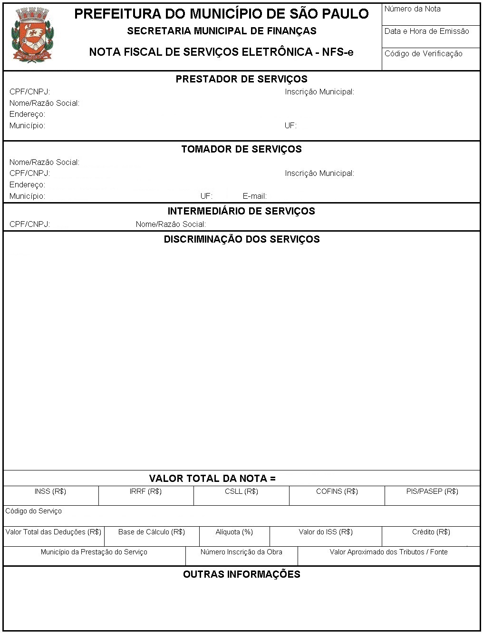
Nota Fiscal de Serviços Eletrônica:
Voltar ao índice
Nota Fiscal de Serviços:

Slide 10
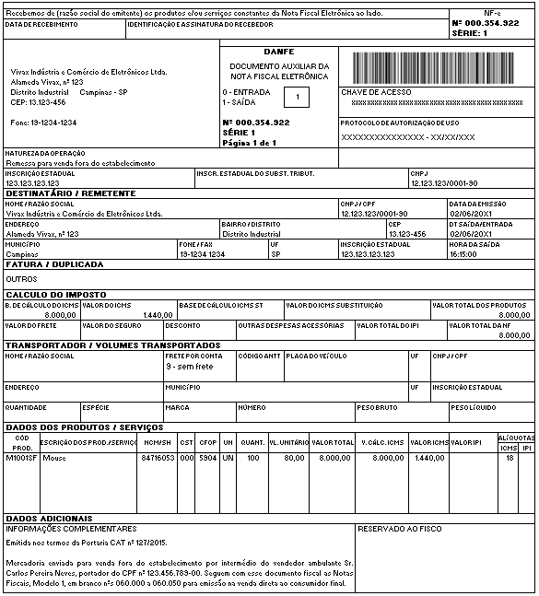
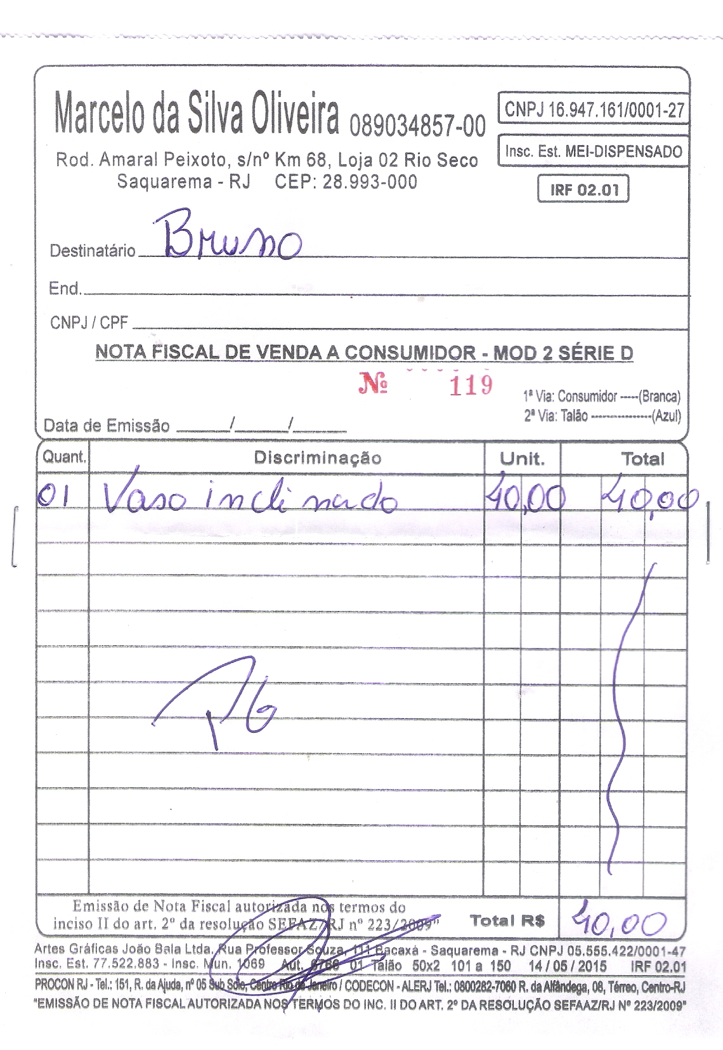
Nota Fiscal de Vendas Eletrônica:
Voltar ao índice
Nota Fiscal de Vendas:

Slide 11
Cupom Fiscal
Voltar ao índice
Ficam dispensados de quitação, mas devem ser acompanhados de relatório com justificativa contendo: nome de quem utilizou; envolvimento com o projeto; motivo pelo qual foi necessário para realização do projeto o bem material, de consumo, serviço ou estacionamento.
Segue exemplo de Cupom Fiscal aceito na prestação de contas.

Slide 12
Voltar ao índice
Cupom Fiscal Eletrônico:

Slide 13
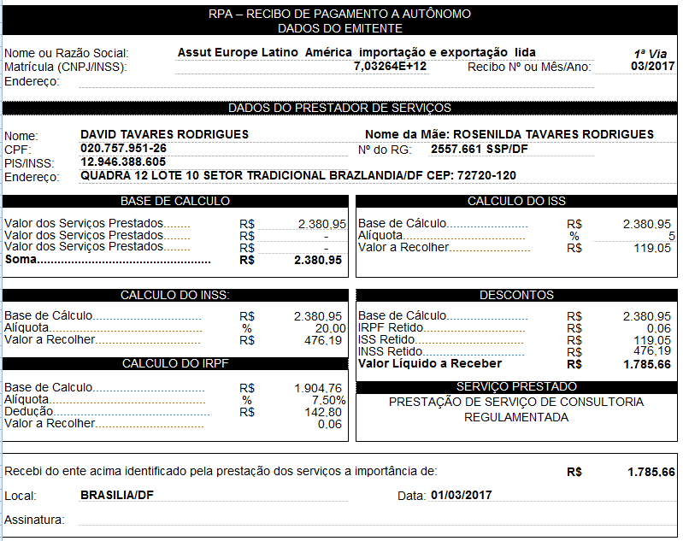
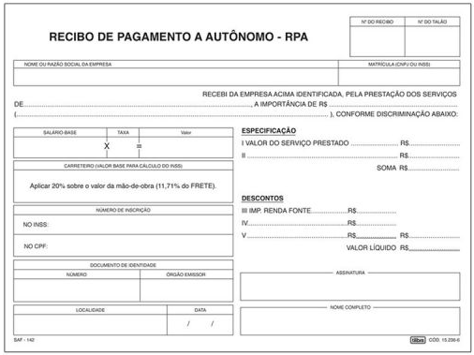
Voltar ao índice
Recibo de Pagamento a Autônomo - RPA:

Slide 14
Comprovantes NÃO aceitos
Voltar ao índice
Os seguintes documentos nao tem valor fiscal e não serão aceitos como comprovante:
Notas de pedido
Orçamentos
Notas de Controle Interno
Segue exemplos de cada.

Slide 15
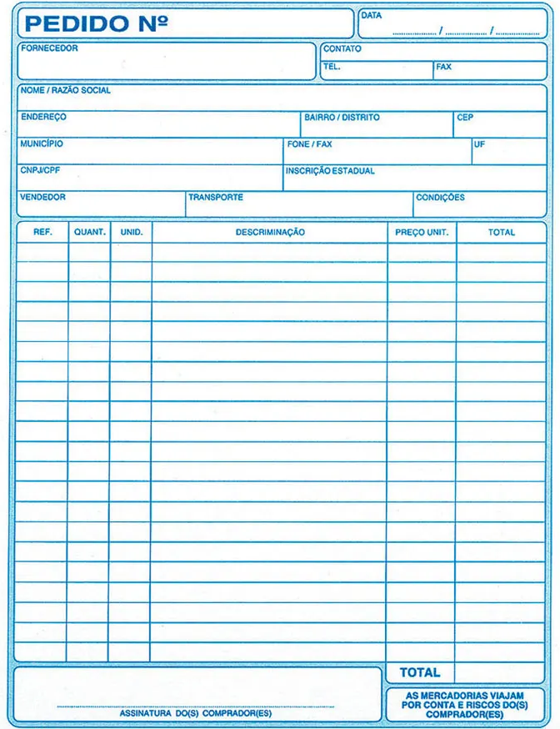
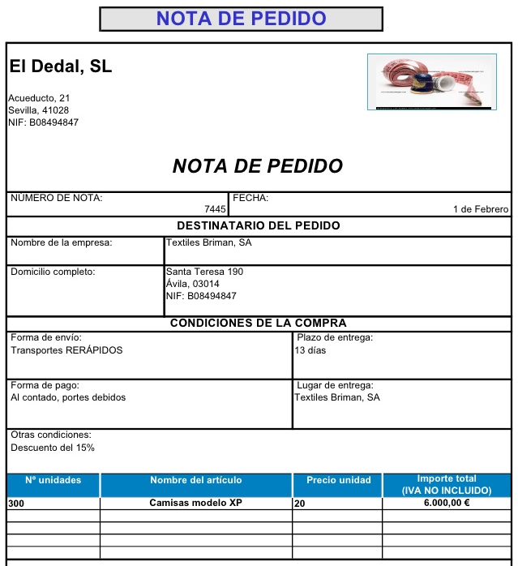
Nota de Pedido Eletrônico:
Nota de Pedido:
Voltar ao índice

Slide 16
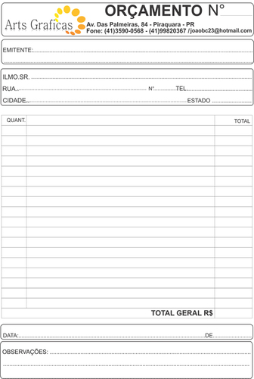
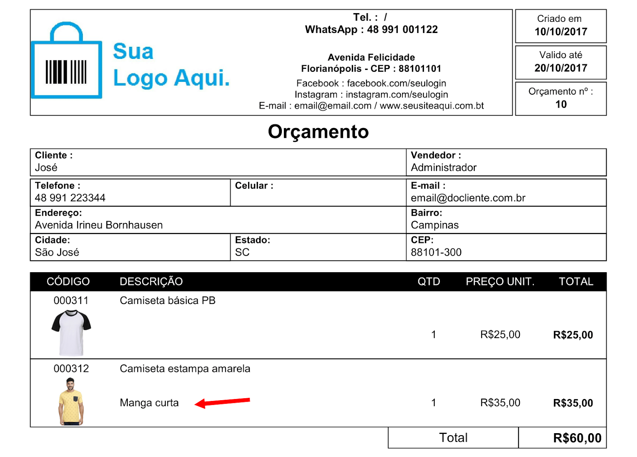
Voltar ao índice
Orçamento:
Orçamento Eletrônico:

Slide 17
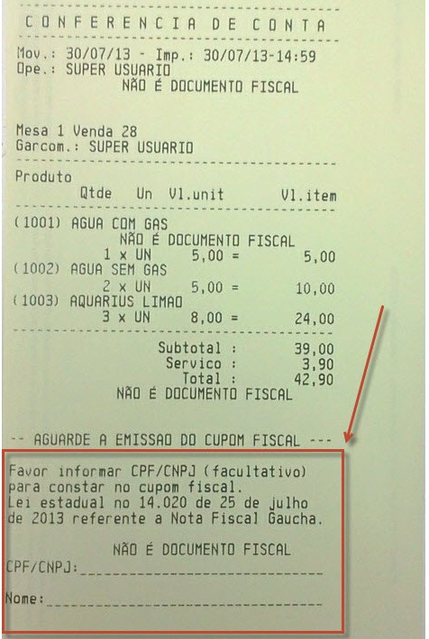
Voltar ao índice
Nota de Controle Interno:

Slide 18
Como comprovar despesas por categoria
Voltar ao índice
Hospedagem e diárias:
As notas fiscais deverão conter os preços unitários das diárias, os dias de hospedagem, valor total e anexo com relatório de controle de quarto, para cada beneficiário.
Justificar de que forma se deu a participação do favorecido no evento.
Passagens (aéreas, marítimas ou terrestres):
Apresentar comprovantes de pagamentos, nomes dos favorecidos, trajetos das viagens e cópias dos canhotos das passagens (documento de embarque emitido no check in ou e-mail recebido no ato da compra).
Serviços de Transporte:
Esclarecer o que foi transportado, qual a finalidade, o trajeto, período de realização, preços unitários e totais.

Slide 19
Como comprovar despesas por categoria
Voltar ao índice
Táxis, motorista particular, transporte de pessoas, estacionamento e pedágio:
Justificar a utilização no projeto, informando o nome do usuário, o itinerário, placa do veículo e a data da realização do serviço
Despesas com combustível:
Deverão ser comprovadas com Notas Fiscais, em nome do Parceiro, preenchidos integralmente pelo emitente, devendo constar, inclusive, o número da placa do veículo abastecido.
Alimentação:
Justificar os gastos correspondentes a cada nota fiscal ou cupom, conforme previsto na planilha de custos.

Slide 20
Despesas não aceitas
Voltar ao índice
Com bebidas alcoólicas;
Despesas não comprovadas;
Despesas não previstas em Plano de Trabalho;
Pagamentos realizados em adiantamento;
Pessoais (cigarro, vestimenta, etc.);
Realizadas fora do prazo previsto;
Taxas administrativas;
Despesas de convidados pessoais;

Slide 21
Documentos a serem apresentados
Voltar ao índice
a) relatório de execução do objeto, elaborado pela organização da sociedade civil, assinado pelo seu representante legal, contendo as atividades desenvolvidas para o cumprimento do objeto e o comparativo de metas propostas com os resultados alcançados, a partir o cronograma acordado;
b) na hipótese de descumprimento de metas e resultados estabelecidos no plano de trabalho, relatório de execução financeira, assinado pelo seu representante legal, com a descrição das despesas e receitas efetivamente realizadas, assim como notas e comprovantes fiscais, incluindo recibos, emitidos em nome da organização da sociedade civil;

Slide 22
Documentos a serem apresentados
Voltar ao índice
c) extrato bancário da conta específica vinculada à execução da parceria; com saldo ZERADO, e constando TODAS e SOMENTE as movimentações financeiras devidamente identificadas, conforme prevista em plano de trabalho.
d) comprovante do recolhimento do saldo remanescente do convênio da conta bancária específica, quando houver, no caso de prestação de contas final;
e) material comprobatório do cumprimento do objeto e das metas, como as fotos, vídeos ou outros suportes, quando couber;
f) relação de bens adquiridos, produzidos ou construídos, quando for o caso;
g) lista de presença de treinados ou capacitados, quando for o caso;
h) a memória de cálculo do rateio das despesas, quando for o caso;

Slide 23
Relatório de execução do objeto
Voltar ao índice
O objetivo do Relatório é comprovar todas as realizações durante a execução do projeto, descrevendo as metas aferidas, de acordo com o proposto em plano de trabalho, demonstrando todas as atividades desenvolvidas.
Para isso é importante colocar fotos ou até vídeos da execução, bem como do pré e do pós, mostrar os meios de divulgação, comprovação de público e afins.
O Relatório é o meio da entidade comprovar que executou, comprou, contratou, realizou tudo que foi inicialmente proposto em plano de trabalho.

Slide 24
Pedido de prorrogação para entrega da prestação
Voltar ao índice
O prazo de entrega de prestação de contas poderá ser prorrogado por até 30 dias, a critério do titular do órgão, ou ente da Administração parceiro, ou daquele a quem tiver sido delegada a competência, desde que devidamente justificado.
Para que seja atendido o pedido de prorrogação de prazo para prestação de contas é necessário que seja enviado um ofício anterior ao prazo final da prestação, demonstrando justificativa para a solicitação. Por exemplo: atraso no repasse, ou algum problema específico que tenha impedido de concluir a prestação no prazo correto.Recomenda-se pedir o ofício com a antecedência necessária de 30 dias antes do vencimento do prazo para prestar contas.

Slide 25
Dicas
Voltar ao índice
Enumerar os comprovantes fiscais facilita na hora de referenciar cada um nas planilhas de saídas.
São aceitas notícias, vídeos, evento de rede social, como material comprobatório e de divulgação do projeto. Recomenda-se o PRINT das comprovações disponíveis em plataformas onlines. No momento da análise se o link enviado não estiver ativo, não será possível atestar a validade da informação. (Comprovação).
Não altere o valor total da parceria. Em caso de ajuste de rubrica, é necessário solicitar e justificar o ajuste durante o período da vigência.

Slide 26
Dicas
Voltar ao índice
Não deixe para preparar toda a prestação ao final do projeto. Sugerimos que conforme o projeto for sendo realizado, os materiais de comprovação e prestação de conta sejam preparados e as planilhas de resumo e detalhamento das despesas sejam preenchidas.
Para juntar arquivos digitalizados em um único, pode-se usar sites e ferramentas diversas.

Slide 27
Anexos
Voltar ao índice
Ofício Prestação De Contas
Demonstrativos De Conciliação Bancária
Demonstrativo de Memória de Cálculo Mensal de Despesas
Demonstrativo de Execução de Contrapartidas
Relatório de Cumprimento de Metas e Execução do Objeto
Planilha I - Resumo das despesas
Planilha II - Detalhamento das despesas

Slide 28
Contatos
Voltar ao índice
Setor de Prestação de Contas e Parcerias Estratégicas
Endereço:
Rua Líbero Badaró, 340 - Centro-São Paulo - SP - 02º Andar.
E-mail:
smcparceria@prefeitura.sp.gov.br
Telefone:
3397.0083

